Slide 1
Příprava programového období 2014-2020
ČR úroveň
13. zasedání Pracovní skupiny pro udržitelný rozvoj regionů, obcí a území
27. 5. 2013, Barokní refektář Dominikánského kláštera sv. Jiljí, Praha

Slide 2
Dohoda o partnerství
DoP = zásadní dokument pro období 2014-2020;
Vrcholový dokument za EFRR, ESF, FS, EZFRV a ENRF.
UV 867 / 2012 = zpracování a předložení DoP vládě do 31. května návrh Dohody o partnerství, spolu s informací o stavu přípravy programů pro programové období 2014–2020.
DoP stále živým dokumentem = není finalizován balíček nařízení, nejsou známy přesně alokace, programy jsou ve fázi rozpracování, zapojení širokého spektra partnerů, .
DoP nad rámec původního UV obsahuje OP nadnárodní spolupráce Danube (rozdělení stávajícího OP Nadnárodní spolupráce South East Europe na programy Danube a Gateway, dle územního zaměření).

Slide 3
Dohoda o partnerství
Postup prací a stav
Intenzivní práce na DoP od září 2012.
Důraz na intervenční logiku (definování problémů a jeho příčin – vydefinování problémových oblastí - návrhu rozvojových potřeb a potenciálu - shluknuté priority a cíle – programy)
Zatím řada kapitol rozpracována jen z části.
PS Dohoda řeší klíčové otázky při přípravě DoP.
Zahájen neformální dialog mezi EK a ČR k přípravě Dohody o partnerství.
První verze předložena do meziresortního připomínkového řízení.
Nyní probíhá vypořádání připomínek a příprava dalších klíčových kapitol.
4

Slide 4
Dohoda o partnerství
Klíčová analýza a návrh strategické části DoP:
Postup a strategie přípravy programového období 2014 – 2020 a Dohody o partnerství.
Zajištění provázanosti se Strategií Evropa 2020, specifickými posláními fondů ve vazbě na jejich cíle, které jsou založeny ve Smlouvě včetně hospodářské, sociální a územní soudržnosti.
  Analýza disparit, rozvojových potřeb a růstového potenciálu
  Makroekonomická situace ČR
  Klíčové problémové oblasti
  Strategické cíle Dohody o partnerství a priority financování

Slide 5
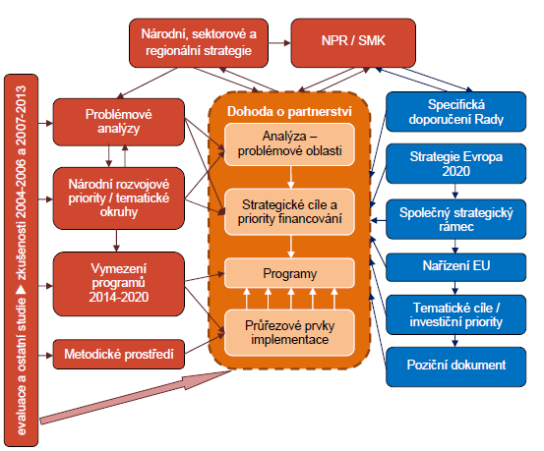
Dohoda o partnerství

Slide 6
Dohoda o partnerství
Klíčové problémové oblast
Konkurenceschopnost ekonomiky (Trh práce; Vzdělávání; Výzkumný a inovační systém; Konkurenceschopné podniky).
Infrastruktura (Rozvoj dopravní infrastruktury a zvýšení dostupnosti/mobility; Rozvoj infrastruktury ICT; Rozvoj energetické infrastruktury).
Kvalita a efektivita veřejné správy.
Sociální začleňování, boj s chudobou a systém péče o zdraví (Sociální začleňování a boj s chudobou; Systém péče o zdraví
Životní prostředí (Kvalita životního prostředí; Přizpůsobení se změně klimatu).
Integrovaný rozvoj území chápán jako horizontální – témata, která je potřeba řešit ve vazbě na území.

Slide 7
Dohoda o partnerství
Pravidla řízení a koordinace Dohody o partnerství v programovém období 2014-2020
Cílem zajistit institucionální a procesní řízení za účelem naplnění cílů Dohody o partnerství.
Stanovují základní principy, závazky, odpovědnosti a způsob řízení a koordinace implementace fondů SSR.
Identifikují instituce, které vstupují do procesu řízení DoP a stanovují jejich základní činnosti.
Popisují jednotlivé řídící a koordinační činnosti.
  Základní oblasti: Řízení výsledků; Finanční řízení; Procesní řízení; Řízení lidských zdrojů; Využití podpůrných nástrojů

Slide 8
Jednotné metodické prostředí
Koncepce jednotného metodického prostředí jako součást pro naplňování cílů Dohody o partnerství.
Vláda vzala koncepci na vědomí dne 15.5. (dosud není k dispozici UV).
Koncepce JMP - jednotné standardy, které při správné implementaci a jasném vymezení rolí a odpovědností na všech úrovních řízení, zajistí transparentní a vymahatelný systém podpory.
Proces jednotné standardizace zahrnuje postupy - od sjednocení používaných pojmů, přes návaznost procesů a lhůt až po oblast kontrolních postupů.
Nyní do vlády např. Metodický pokyn pro přípravu programových dokumentů.

Slide 9
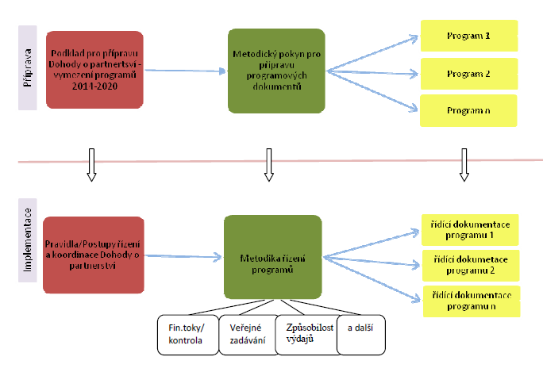
Jednotné metodické prostředí
Zobrazení dokumentů jednotného metodického prostředí

Slide 10
Platformy pro budoucí období
Platformy zřízené RM
PS pro rozpracování programů; PS Dohoda; PS IPÚD; MEPS a další.
Rady pro fondy Společného strategického rámce,
vláda schválila (UV č. 302 ze dne 24. dubna 2013) Statut a Jednací řád Rady pro fondy SSR, včetně návrhu generálních sekretářů.
Nadresortní zastřešující řídicí platforma – bude řešit nastavení synergií mezi fondy SSR; Vymezuje detailní specifikaci platforem, jejich činností a konkrétní určení členů - jak pro fázi přípravy tak i realizace.
Jde o tyto platformy:
  Rada pro fondy (+ na pracovní úrovni)
  Pracovní skupiny: 1/ pro konkurenceschopnost (GS M.Kopicová),
  2/ pro trh práce, vzdělávání, boj s chudobou (GS J. Vitula),
  3/ pro páteřní infrastrukturu (GS P. Moos),
  4/ integrovaný rozvoj území (GS D. Sventek)
  5/ pro inovativní finanční nástroje (GS M. Hanzlík).

Slide 11
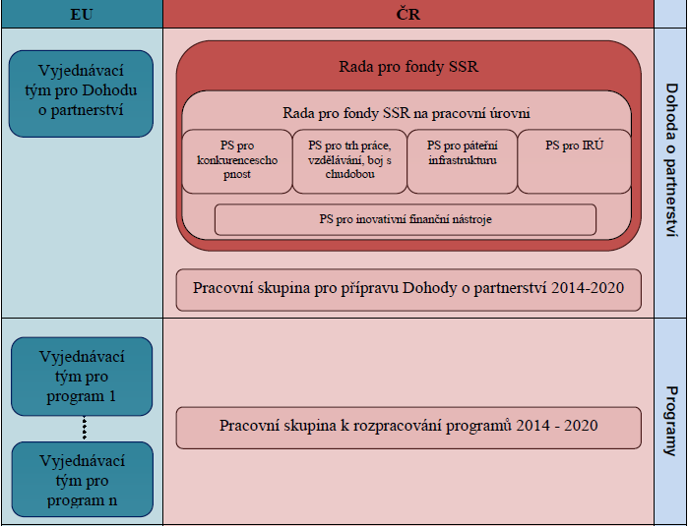
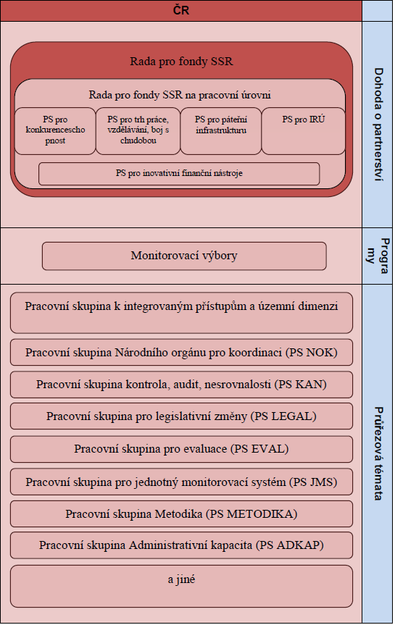
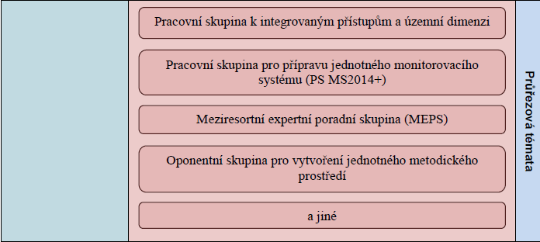
Platformy pro budoucí období
Fáze přípravy Fáze realizace

Slide 12
Programy ESI fondů
Program pro období 2014-2020
EFRR+ESF+FS
EZFRV
ENRF
Program rozvoje venkova
OP Rybářství
Cíl Investice pro růst a zaměstnanost
OP Podnikání a inovace pro konkurenceschopnost
OP Výzkum,vývoj a vzdělávání
OP Doprava
OP Životní prostředí
OP Zaměstnanost
Integrovaný regionální operační program
OP Praha - pól růstu ČR
OP Technická pomoc
Cíl EÚS
OP ČR - Polsko
OP Svobodný stát Sasko - ČR
OP Svobodný stát Bavorsko - ČR
OP Rakousko - ČR
OP Slovensko - ČR
OP Nadnárodní spolupráce (Danube)
OP Meziregionální spolupráce

Slide 13
Programy ESI fondů
Zpracovány návrhy programů spolufinancovaných ze SF/FS (dle UV 867/2012) a aktualizované teorie změny na úrovni SC.
Ze strany MZe a programů cíle Evropské územní spolupráce podána informace o pokroku v přípravě programů.
Proběhlo hodnocení programů ze strany MMR.
Zpracována souhrnná informace o přípravě programů.
Probíhá úprava programů a dopracování zásadních částí.
Důraz na:
    koncentraci aktivit,
    promítnutí hlavních posunů v,
    zajištění synergií mezi tématy, programy a uvnitř programů,
    územní dimenzi a integrované přístupy

Slide 14
Programy ESI fondů
Předběžné podmínky:
  Technické jednání se zástupci EK (příklad ESF) - detailní dotazování EK na způsob naplňování (strategie, zákony, projekty) včetně načasování a návrhu opatření; nejdříve self-assessment (detailní analýza plnění / neplnění), poté stručné hodnocení v programech.
  PP v Dohodě o partnerství a součást Informace o programech.
  Rizika ve vztahu k předběžným podmínkám: strategie a legislativa.
  Řada otázek zůstává nevyjasněna ve vztahu k zaměření a výkladu předběžných podmínek – řeší se v dialogu s EK.
Splněno | Částečně | Nesplněno | Komentář
2 | 18 | 8 | Hodnocení na úrovni předběžné podmínky; hodnocení vychází z neúplných programů zaslaných na MMR v dubnu; nejsou zahrnuty všechny obecné předběžné podmínky a předběžné podmínky pro EZFRV (jen dvě horizontální) a ENRF; není řešen návrh nových dvou předběžných podmínek ze strany EK.

Slide 15
Harmonogram přípravy metodik
Metodické oblasti řešené v materiálu | Termín předložení Vládě
Koncepce JMP | únor 2013
Příprava programových dokumentů | květen 2013
Evaluace, indikátory, způsobilé výdaje, řízení rizik | červen 2013
Integrované přístupy | srpen 2013
Rozvoj lidských zdrojů, řízení výzev, výběr a hodnocení projektů | říjen 2013
Zadávání veřejných zakázek, manuály programů, publicita a komunikace, revize programů, řízení a monitorování, finanční toky a kontrola | prosinec 2013
Projekty vytvářející příjmy, finanční nástroje, veřejná podpora | prosinec 2013 (pro info)

Slide 16
Nejbližší postup prací
Aktivita | Termín
MMR předloží informaci vládě ČR o stavu přípravy programů spolufinancovaných z EFRR, ESF, FS, EZFRV a ENRF. | do konce května
Připraveny první návrhy programů spolufinancovaných z EZFRV a ENRF a předloženy vládě ČR.
Na úrovni programů bude upřesněna strategická část programu a prioritních os s ohledem na přidělenou alokaci; předloženy návrhy hodnot indikátorů na úrovni SC; rozpracována implementační struktura programu do úrovně ZS/ nositelů IR/ GG a typů příjemců; upřesněny hraniční oblasti (nedořešené překryvy a synergické oblasti); zpracována analýza absorpční kapacity na úrovni SC. | do konce června

Slide 17
Děkuji za pozornost

